Slide 1

Благоустройство 2022
Район Люблино

Slide 2

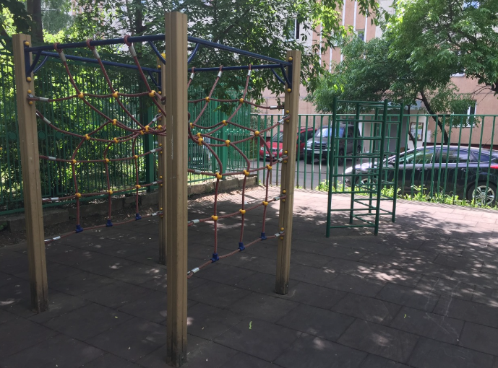
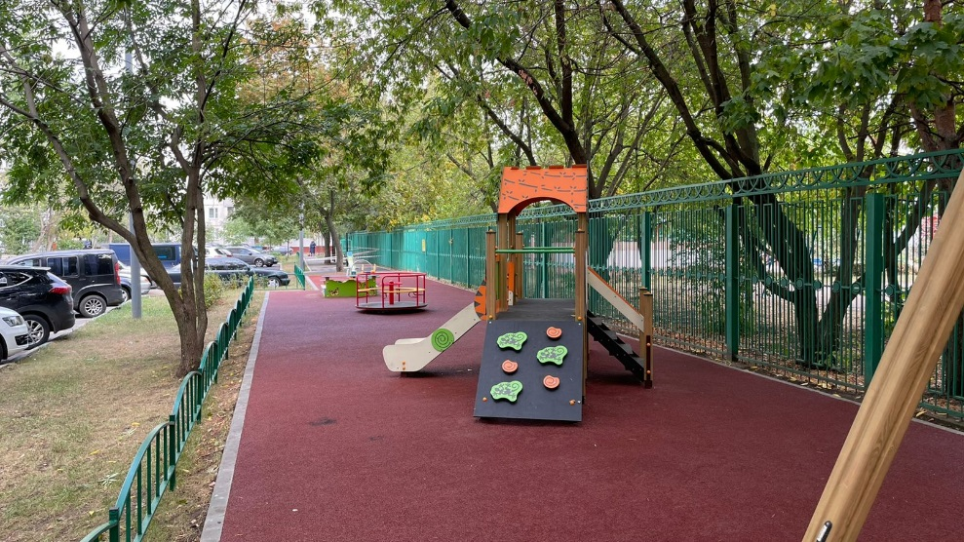
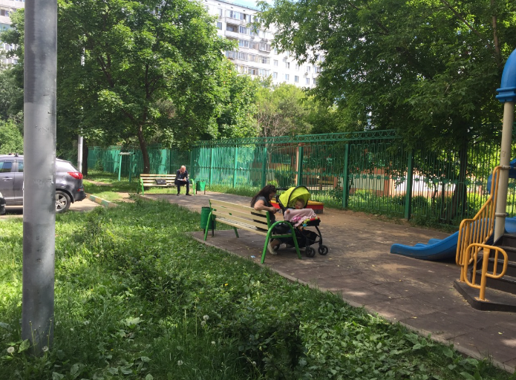
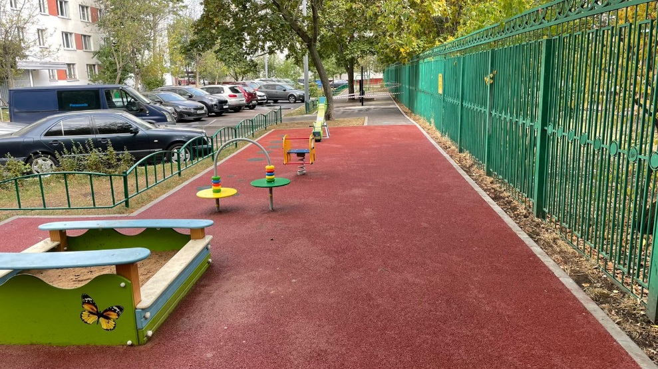
Белореченская ул. 19
До проведения благоустройства
После проведения благоустройства

Slide 3
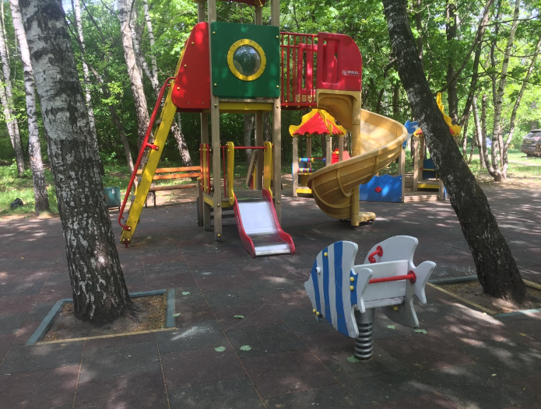
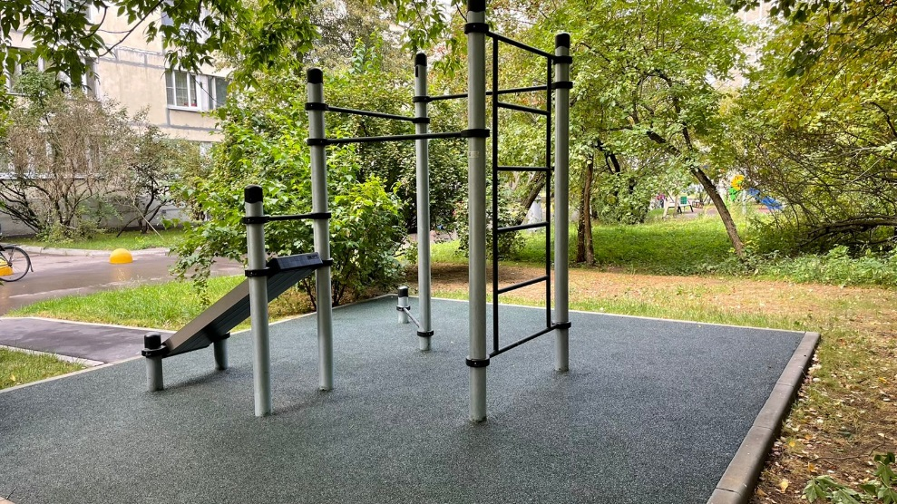
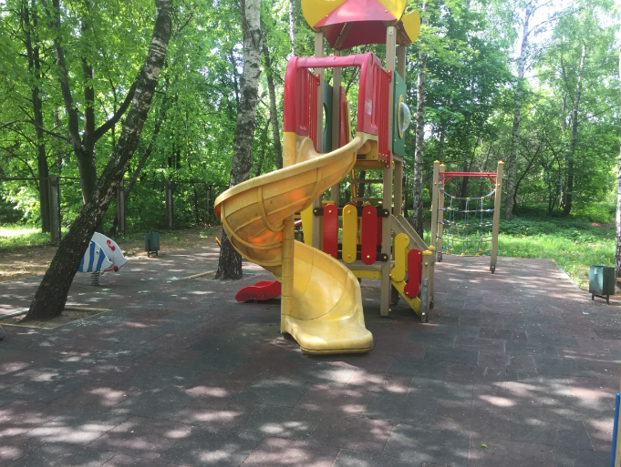
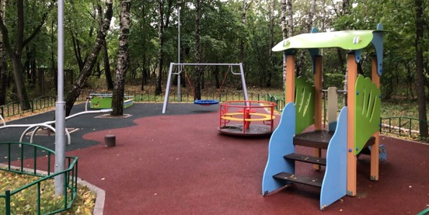
Головачева ул. 3 к.3
До проведения благоустройства
После проведения благоустройства

Slide 4
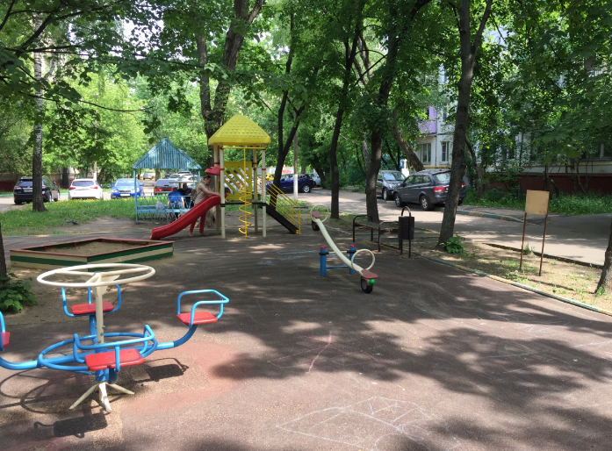
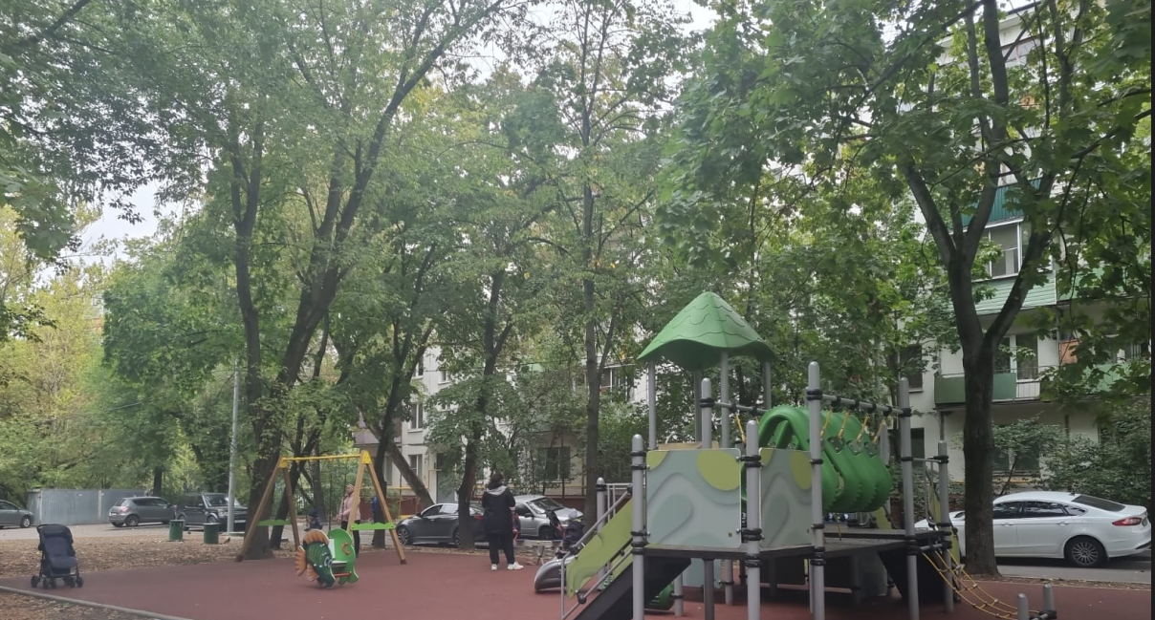
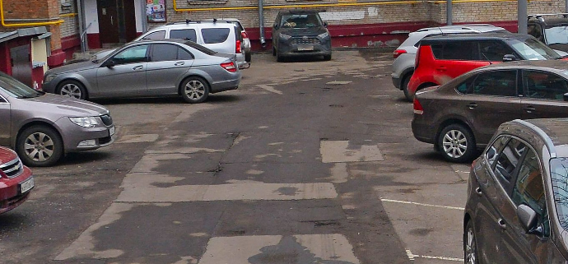
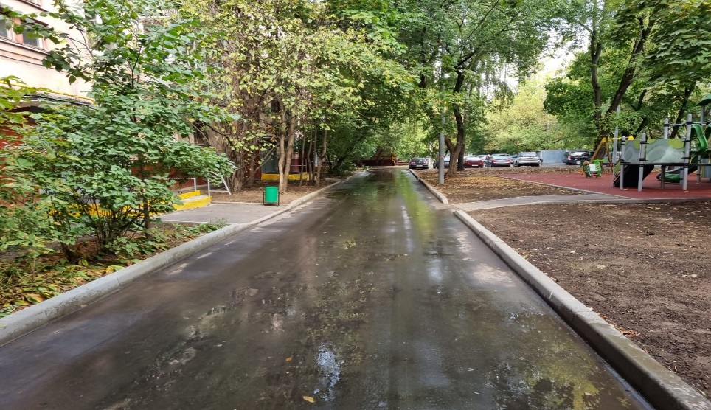
Краснодарская ул. 27/13; Таганрогская ул. 11 к.1,2
До проведения благоустройства
После проведения благоустройства

Slide 5
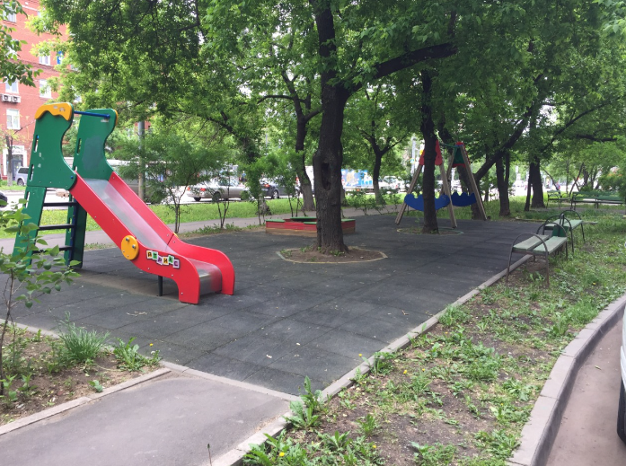
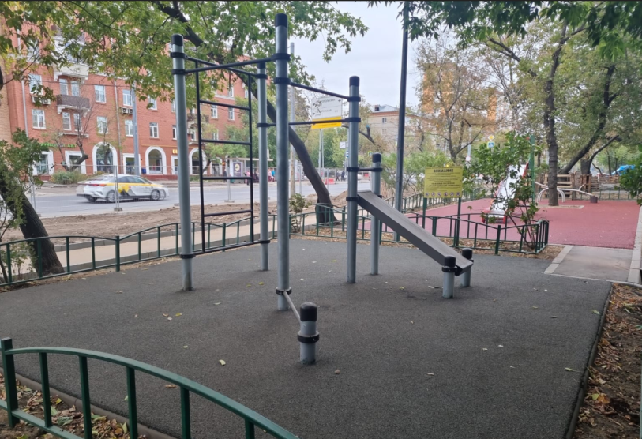
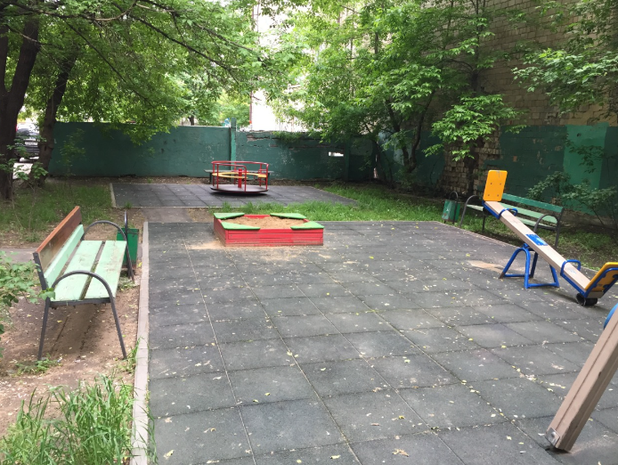
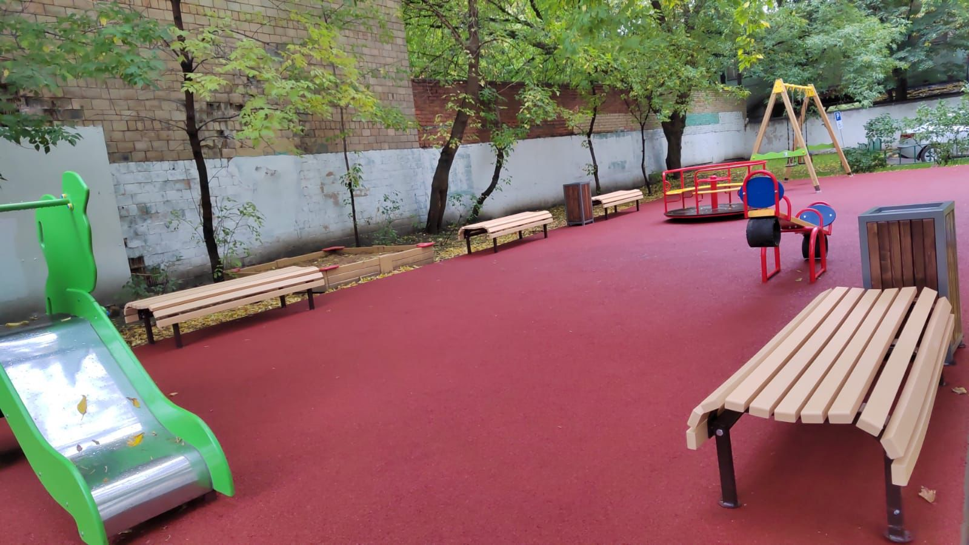
Краснодонская ул. 10, 12
До проведения благоустройства
После проведения благоустройства

Slide 6
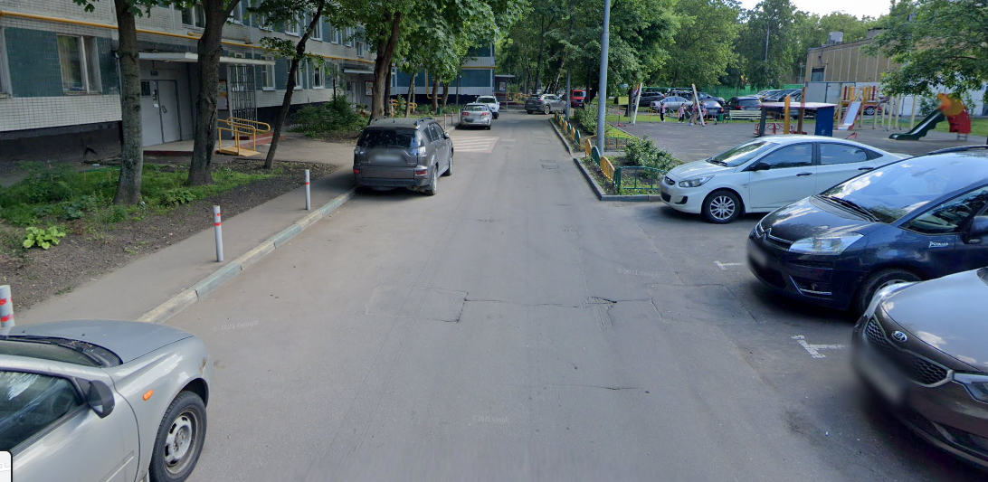
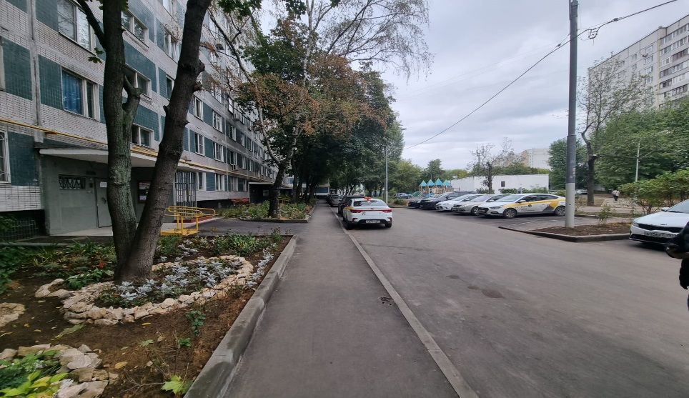
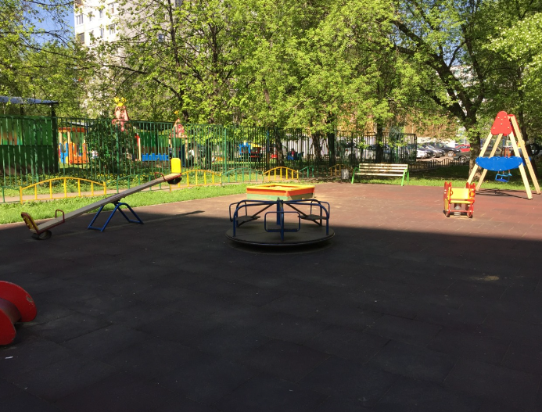
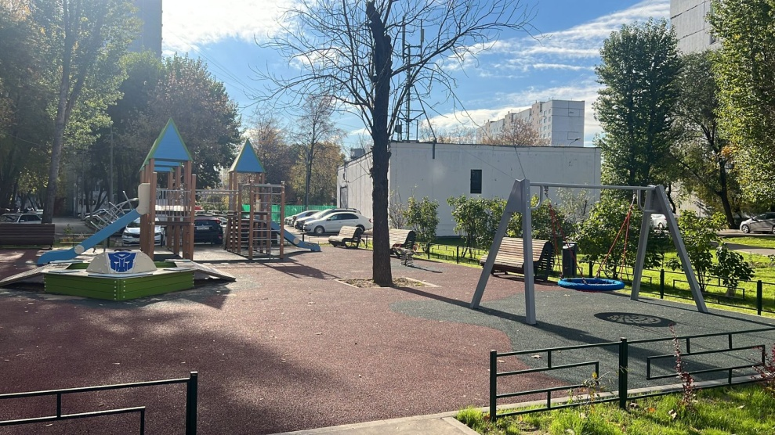
Краснодонская ул. 34, 36
До проведения благоустройства
После проведения благоустройства

Slide 7
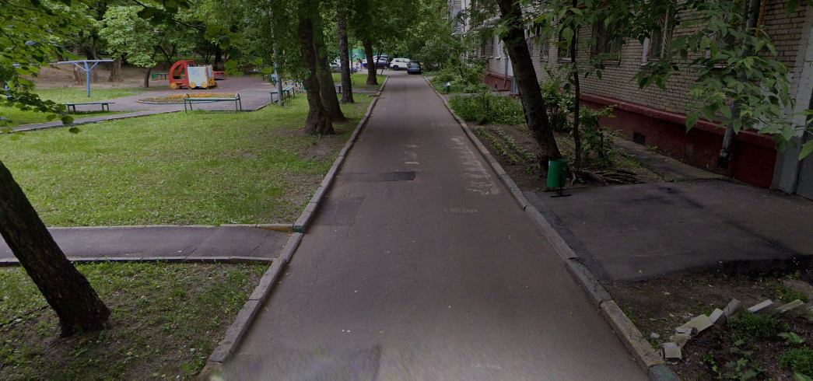
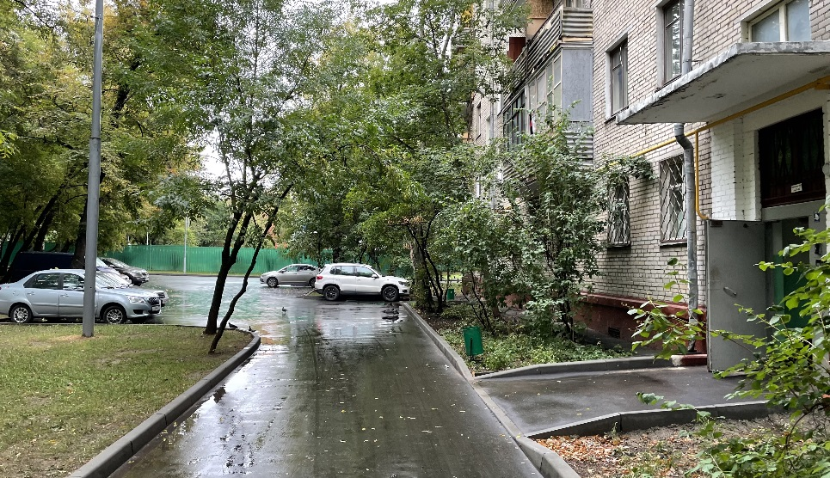
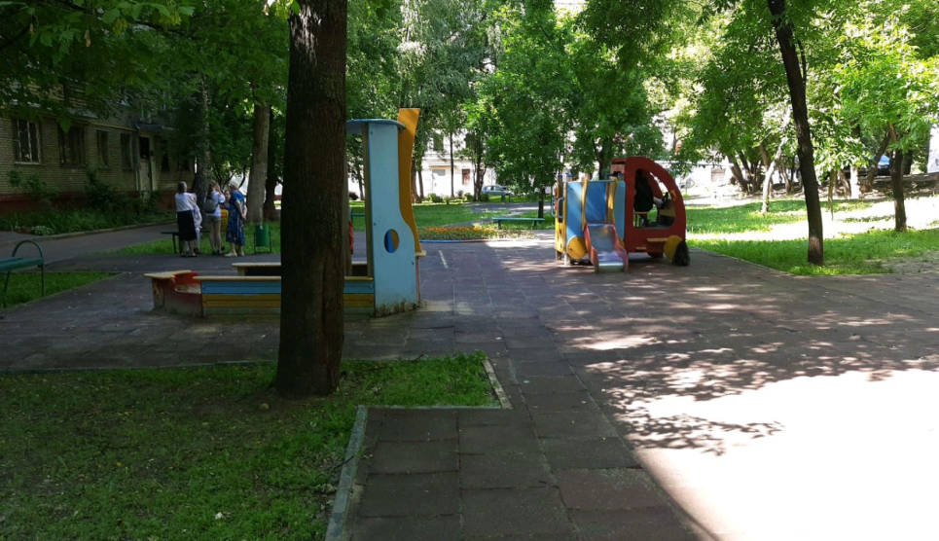
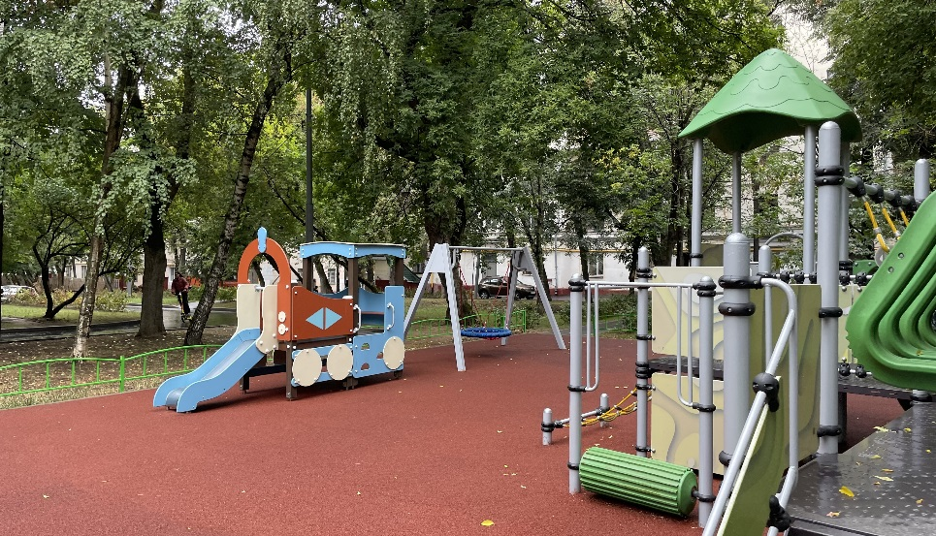
Кубанская ул. 14 к.1,2
До проведения благоустройства
После проведения благоустройства

Slide 8
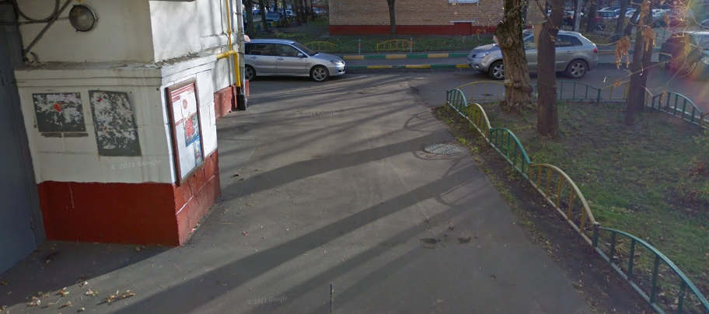
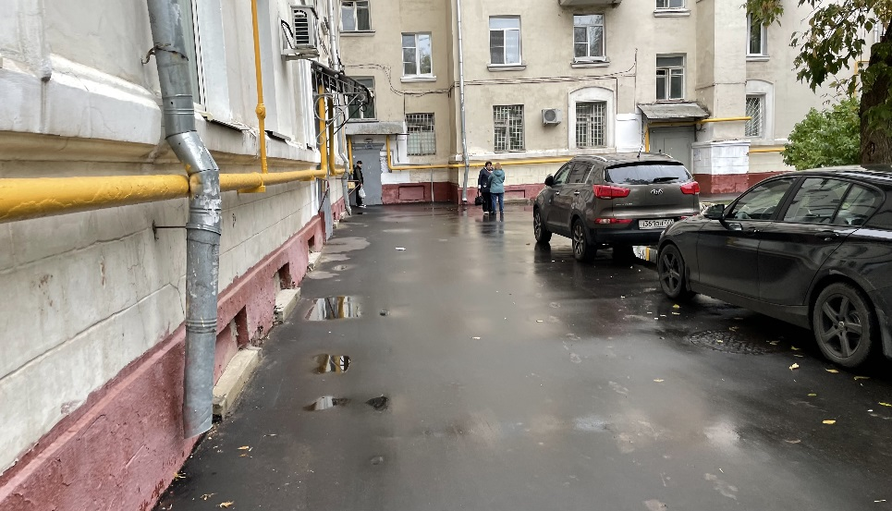
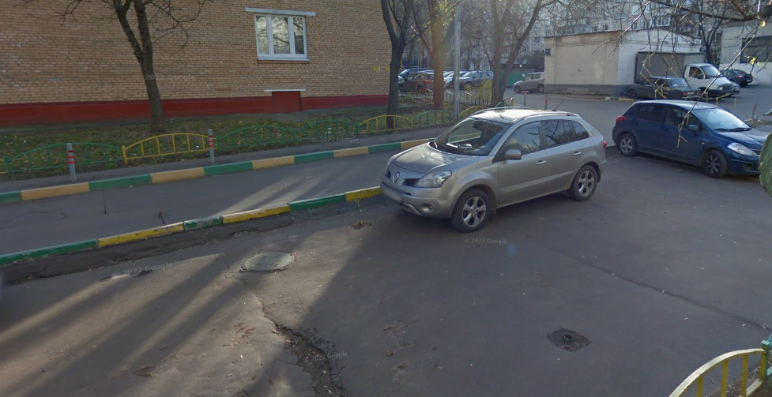
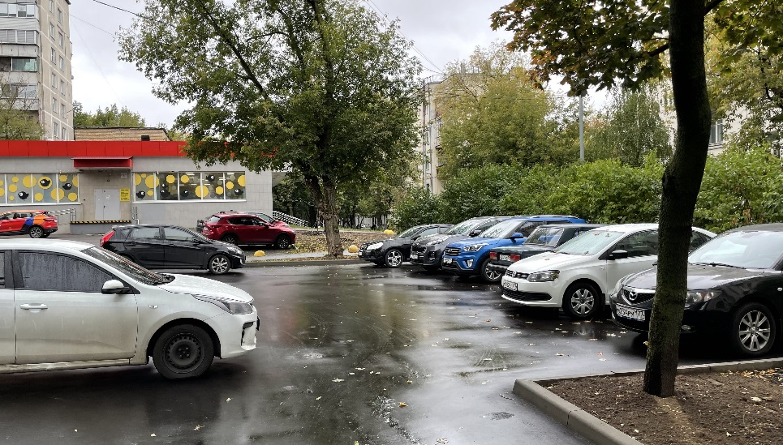
Кубанская ул. 16 к.2
До проведения благоустройства
После проведения благоустройства

Slide 9
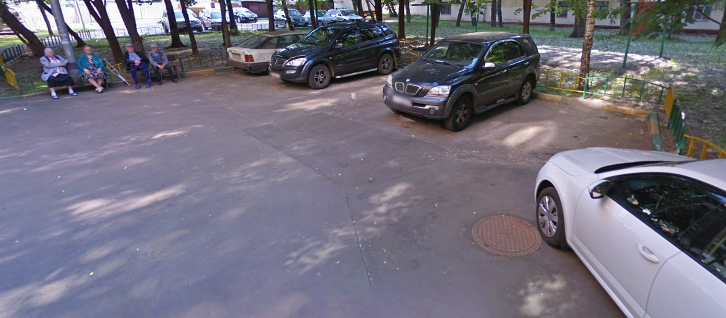
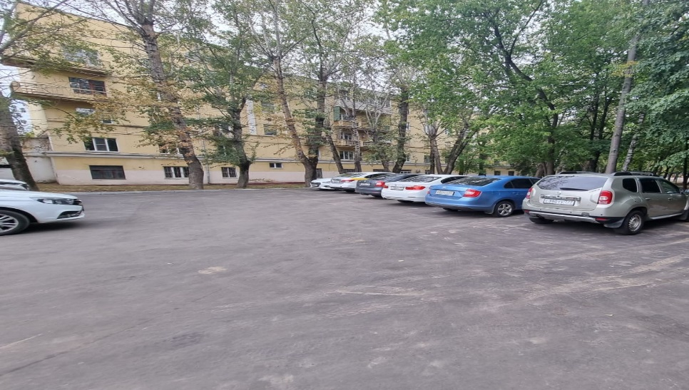
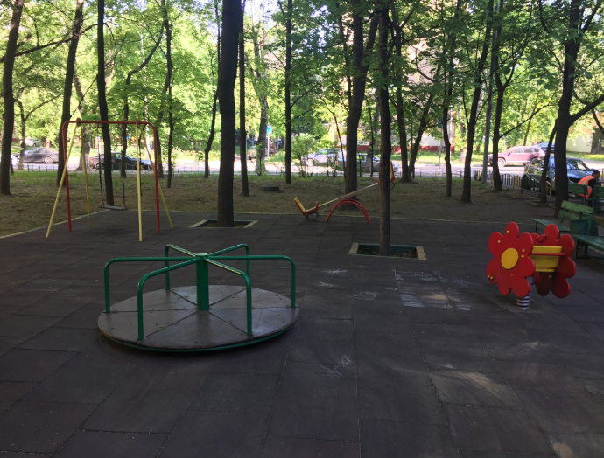
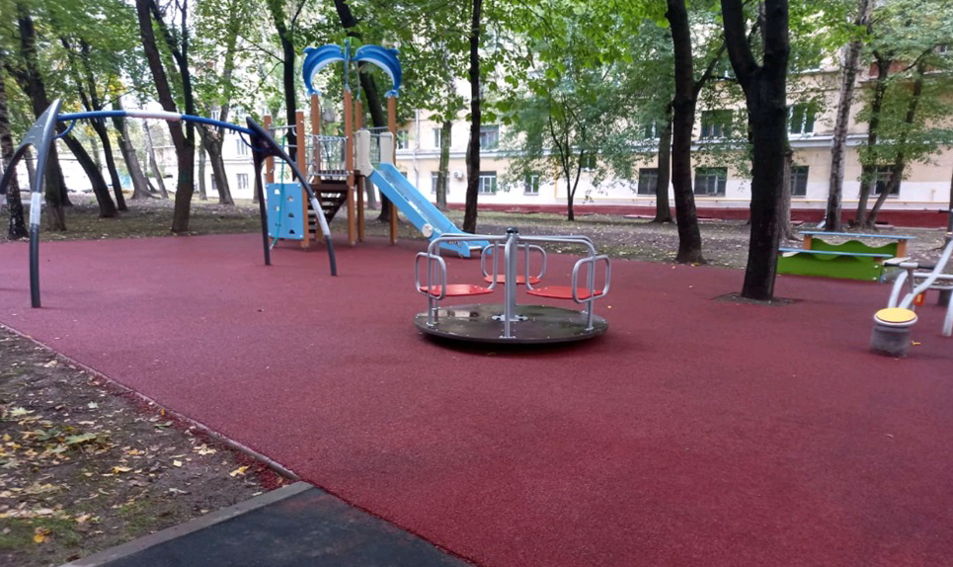
Мариупольская ул. 8
До проведения благоустройства
После проведения благоустройства

Slide 10
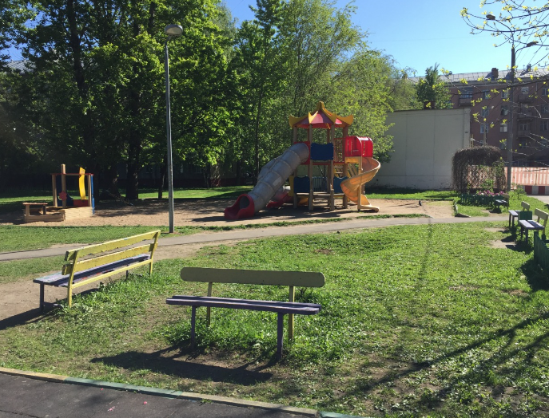
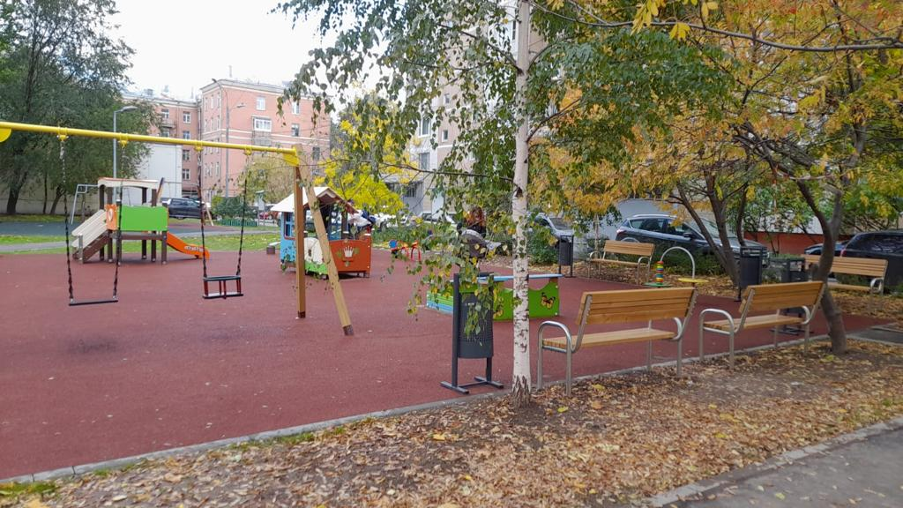
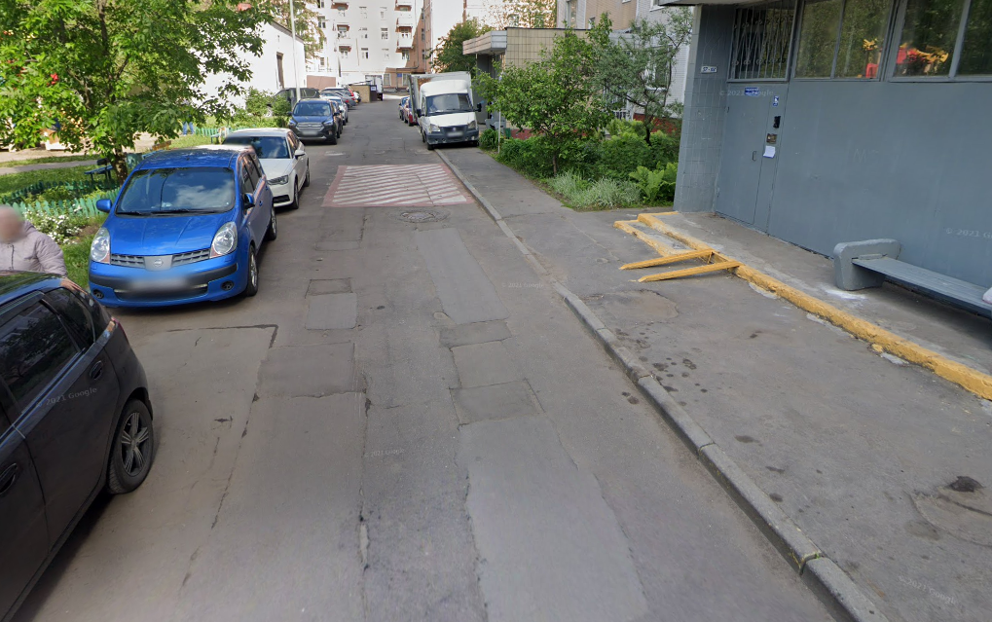
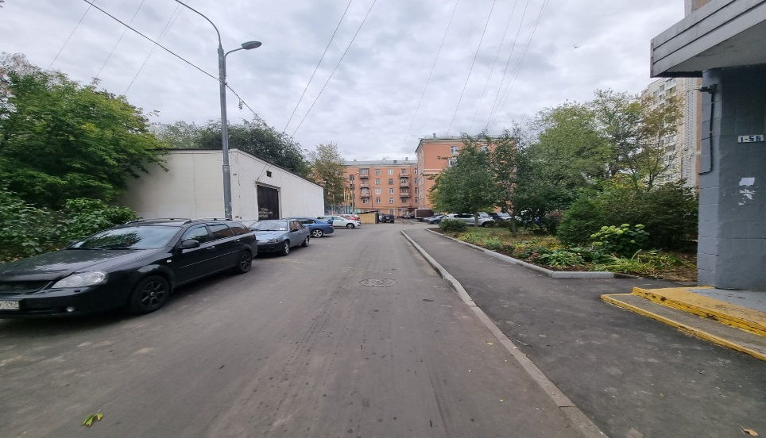
Совхозная ул. 19
До проведения благоустройства
После проведения благоустройства

Slide 11
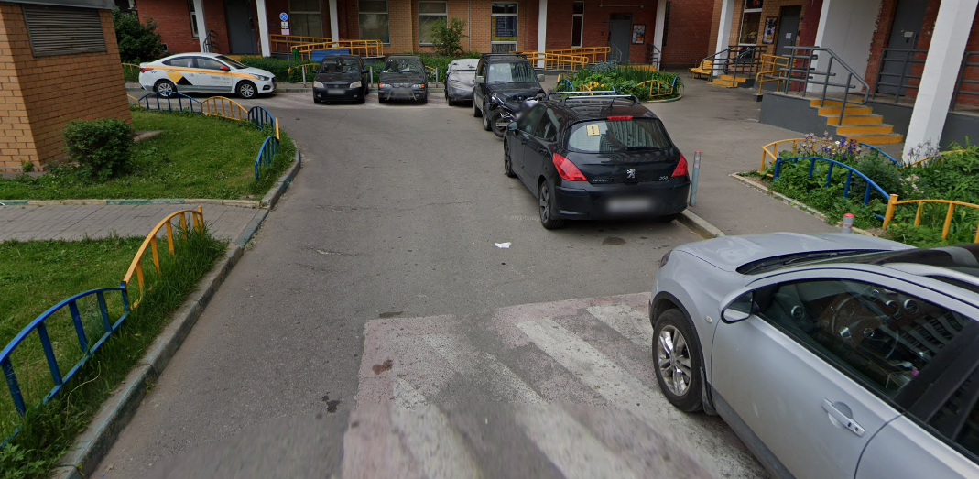
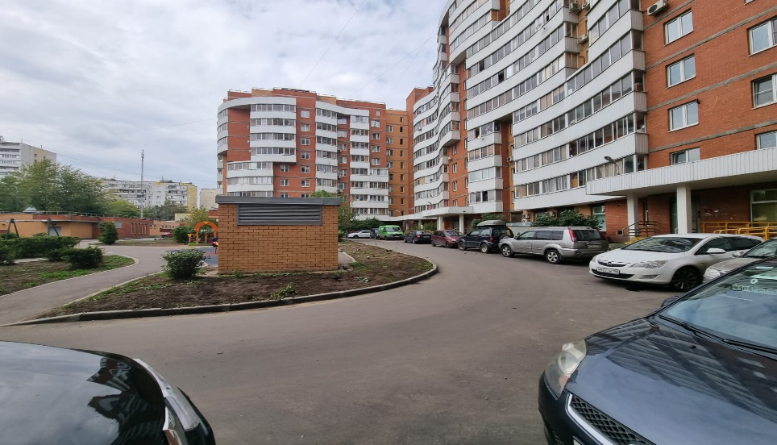
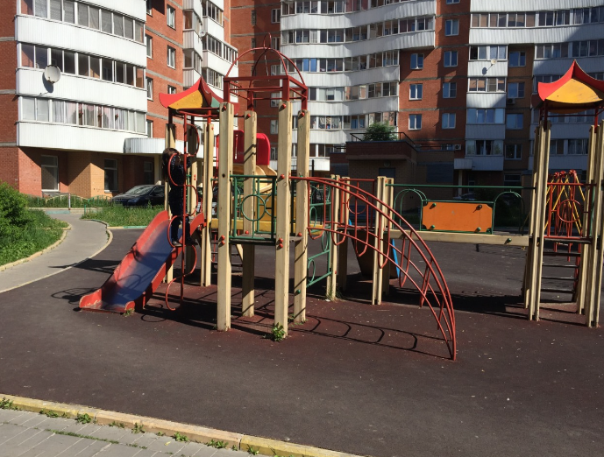
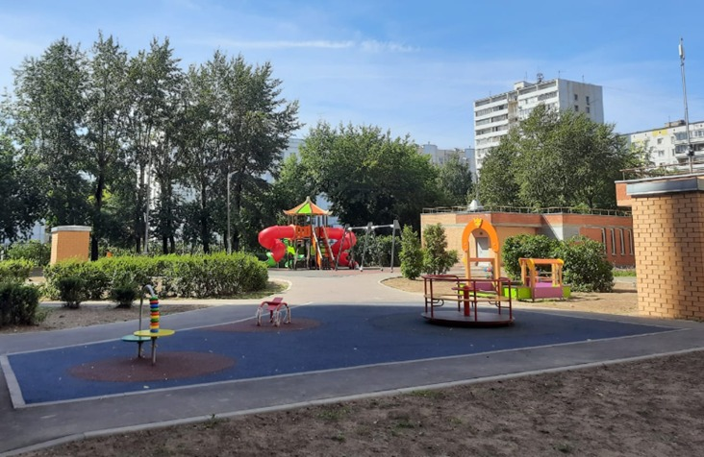
Совхозная ул. 49
До проведения благоустройства
После проведения благоустройства

Slide 12
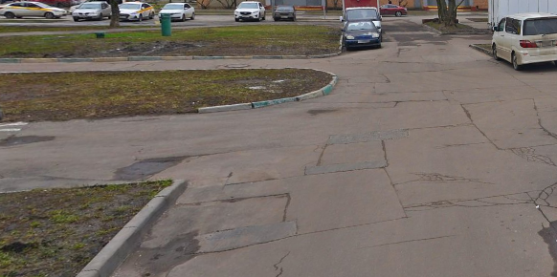
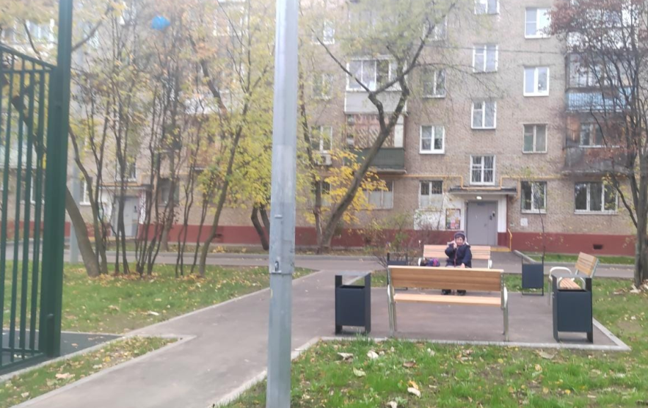
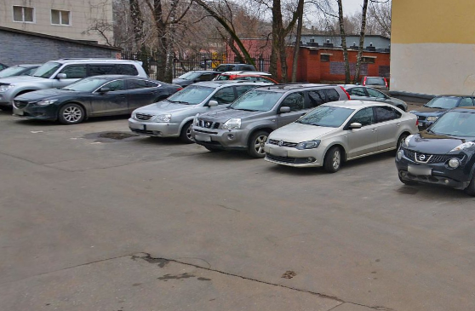
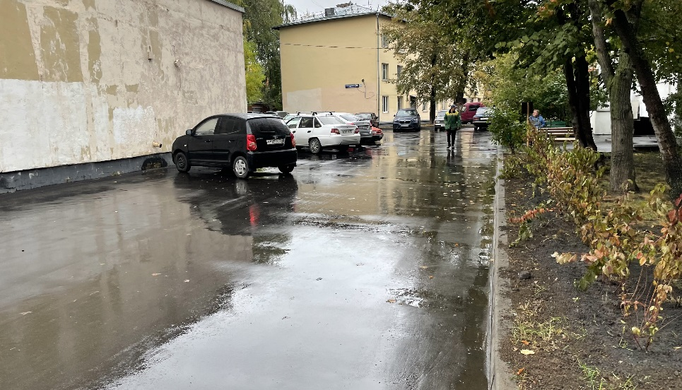
Ставропольская ул. 17 к.2
До проведения благоустройства
После проведения благоустройства

Slide 13
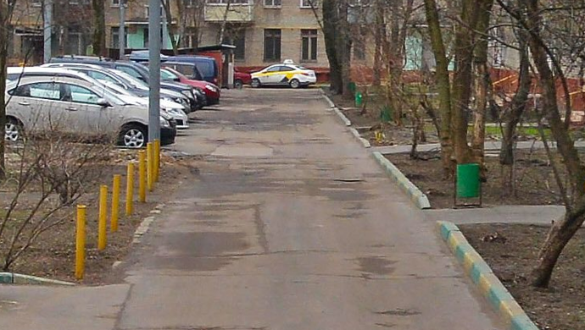
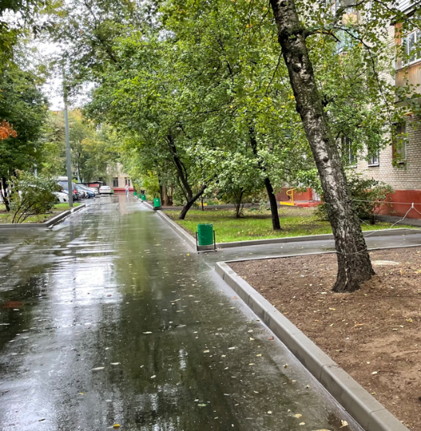
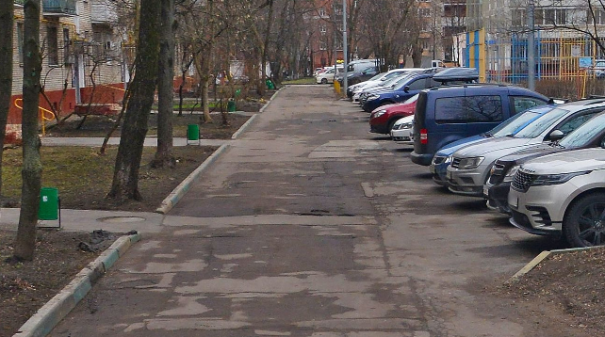
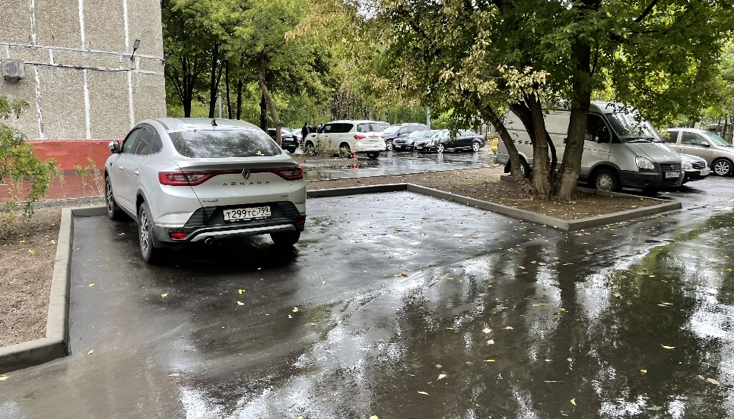
Ставропольская ул. 19
До проведения благоустройства
После проведения благоустройства

Slide 14
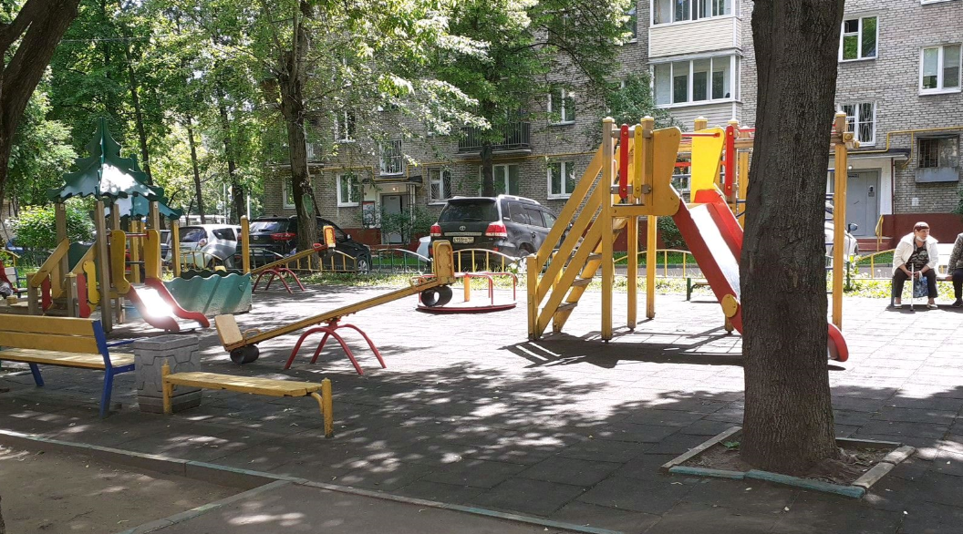
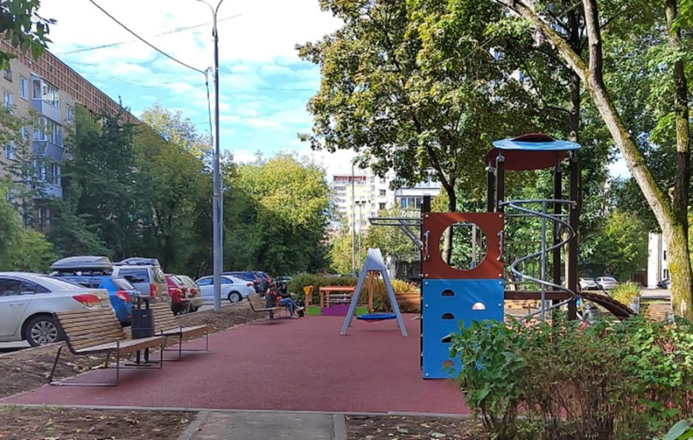


Ставропольская ул. 19А, 21А
До проведения благоустройства
После проведения благоустройства

Slide 15




Ставропольская ул. 20 к.2
До проведения благоустройства
После проведения благоустройства

Slide 16




Ставропольская ул. 22; Таганрогская ул. 12
До проведения благоустройства
После проведения благоустройства

Slide 17




Таганрогская ул. 10/21
До проведения благоустройства
После проведения благоустройства

Slide 18




Таганрогская ул. 11 к.3
До проведения благоустройства
После проведения благоустройства

Slide 19




Краснодонская ул. 3 к.3
До проведения благоустройства
После проведения благоустройства

Slide 20




Краснодонская ул. 5 к.2
До проведения благоустройства
После проведения благоустройства

Slide 21




Краснодонская ул. 3 к.2
До проведения благоустройства
После проведения благоустройства

Slide 22




Краснодонская ул. 5 к.1
До проведения благоустройства
После проведения благоустройства

Slide 23




Спортивный пр. 3
До проведения благоустройства
После проведения благоустройства

Slide 24




Краснодонская ул. 3 к.1,5 к.3
До проведения благоустройства
После проведения благоустройства

Slide 25




Ставропольская ул.28;Таганрогская ул. 7
До проведения благоустройства
После проведения благоустройства

Slide 26




Новороссийская ул. 3
До проведения благоустройства
После проведения благоустройства

Slide 27




Таганрогская ул.16
До проведения благоустройства
После проведения благоустройства

